Slide 1

Logo Sistema
Logo Empresa
Motion Parts

Slide 2

Motion Parts
Riola Gomez Santiago
Pinzon Izaquita Camilo
Escobar Castro Juan
Peraza Pinzon Juan
Servicio Nacional de Aprendizaje –SENA, Centro de Electricidad Electrónica y Telecomunicaciones
Técnico en Programación de Software - TPS, Primer Trimestre
Instructor Albeiro Ramos
Bogotá, 25 de marzo de 2023

Slide 3

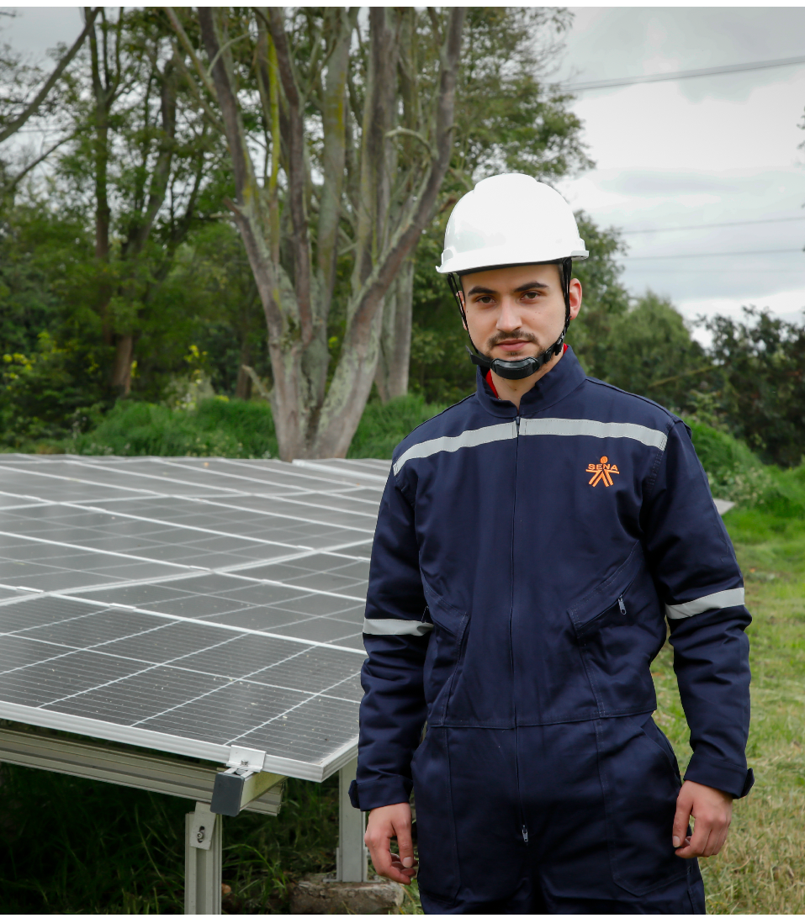
Introducción
Este proyecto busca desarrollar un sistema de ecommerce con integración de facturación electrónica para una empresa de autopartes, optimizando las ventas, la gestión de inventarios y la emisión de facturas. La plataforma permitirá a los clientes acceder fácilmente al catálogo de productos y automatizará la facturación, garantizando cumplimiento fiscal y mejorando la eficiencia operativa.

Slide 4
Motion Parts
Problema
Objetivos
Justificación
Alcance
Delimitación
Entregables Trimestre
Logo Sistema
Logo Empresa

Slide 5
Problema
Logo Sistema
Párrafo o separación por punto describiendo (máximo 6 líneas por párrafo):
Empresa: CarElectricos la 64
Los Procesos en los que se va a intervenir : Facturación, envíos, compra de productos
El análisis de la información: Técnicas e Instrumentos de recolección de datos: Entrevista
Las necesidades encontradas: FActuración (La creación de la factura apenas la compra sea realizada). Envíos (Brindar un rastreo del envío de la compra). Compra de productos (Facilitar la compra. facturación y envío de productos con la creación del ecommerce).

Slide 6
Objetivo General
Desarrollar un sistema de ecommerce integrado con un sistema de facturación electrónica de terceros para una empresa de autopartes, con el fin de optimizar el proceso de ventas, la gestión de inventarios y la emisión de facturas electrónicas.
Objetivo Específicos
1. implementar un módulo de gestión de usuarios
2. implementar un módulo de diferentes reportes en el ecommerce
3. Crear un módulo de gestión de inventarios
4. Implementar un módulo de ventas
5. Implementar un módulo de rastreo de envios

Slide 7
Justificación
Logo Sistema
Solución: Implementar un sistema de ecommerce con integración de facturación electrónica que permita a los clientes de la empresa de autopartes consultar el inventario y realizar compras de forma rápida y sencilla, generando automáticamente facturas conforme a las regulaciones fiscales.
Importancia: Esta solución reducirá errores de facturación, optimizará el proceso de ventas y mejorará la experiencia del cliente al facilitar compras en línea con documentos fiscales precisos y automáticos.
Aporte: Al adoptar esta solución, la empresa se moderniza y fortalece su competitividad en el mercado de autopartes, brindando a los clientes una alternativa digital eficiente y segura.

Slide 8
Alcance
Logo Sistema
Párrafo o separación por punto describiendo (máximo 6 líneas por párrafo):
Qué hace el Sistema: Facturación electrónica, compra, devolución, gestión de usuarios, gestión de inventario, gestión de ventas, rastreo de envíos de la compañía de envíos asignada
Qué NO hace el Sistema: Realizar el envíos de los productos
Tecnologías: Descripción de tecnologías del proyecto (Arquitectura de software, patrones de diseño, Back-End, Front-End, librerías, frameworks, entre otros)

Slide 9
Entregables Proyecto Formativo por Trimestre
Logo Sistema
Primer Trimestre
Plan de Proyecto
Levantamiento de Información
Diagrama de Procesos
IEEE-830 o Historias de Usuario
Diagrama Casos de Uso
Casos de Uso Extendido
Diagrama de Clases
Prototipo No Funcional
Patrón de Diseño
Tercer Trimestre
Planeación de Pruebas
Ejecución de Pruebas
Quinto Trimestre
Manual de Usuario
Sistema de Información Web – Servidor Externo
Segundo Trimestre
Modelo Entidad Relación
Modelo Relacional
Diccionario de Datos
Script de la BBDD
Sentencias DDL
Consultas DML
Automatización de la BBDD
Sistema de Información Web – Servidor Local
Cuarto Trimestre
Manual de Instalación
Configuración del Servidor de Aplicaciones
Configuración del Servidor de BBDD

